Slide 1

Lab 5部分习题讲解

Slide 2
二分查找
查找是非常常用的操作，查找的任务是：给定一个数组和一个数，判断该数是否在数组中。编写程序分别实现以下两种场景下的查找操作：
假设数组中的数是从小到大排好序的（要求：使用二分查找）；

Slide 3
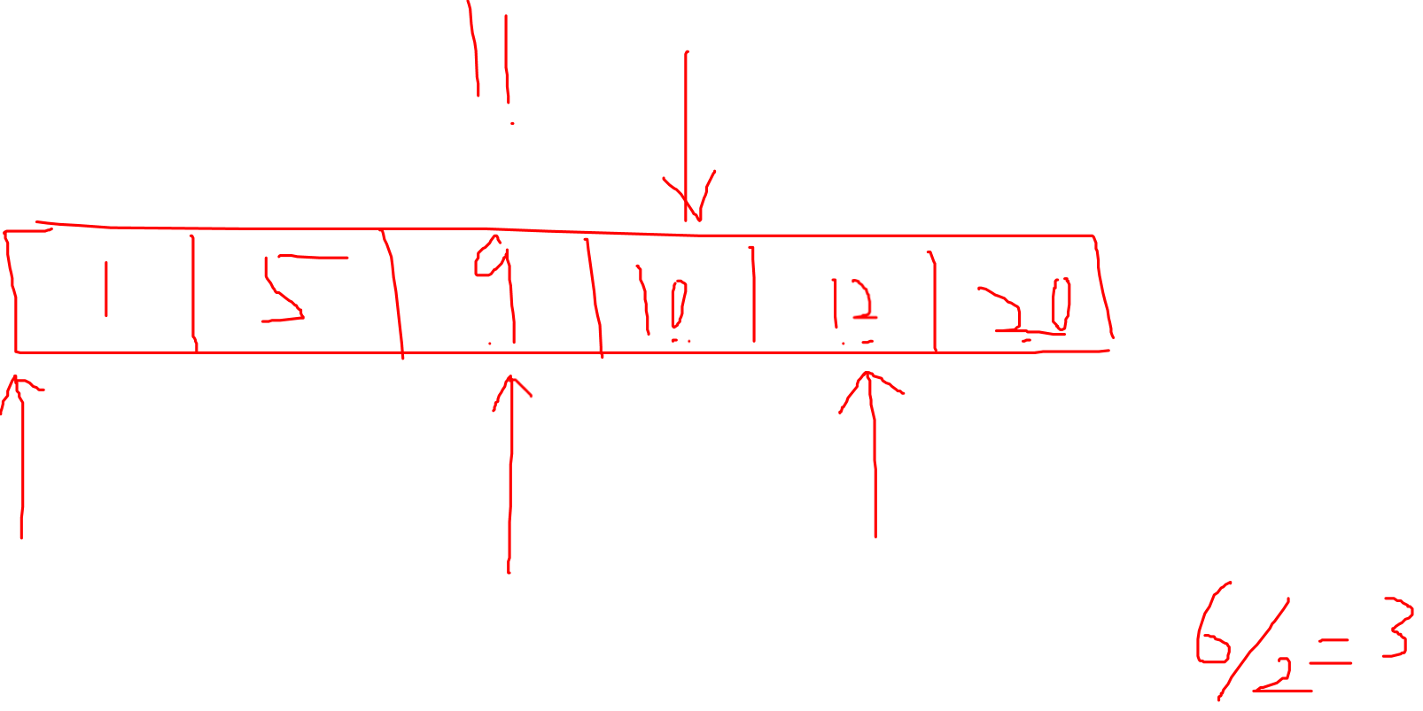
解题思路

Slide 4
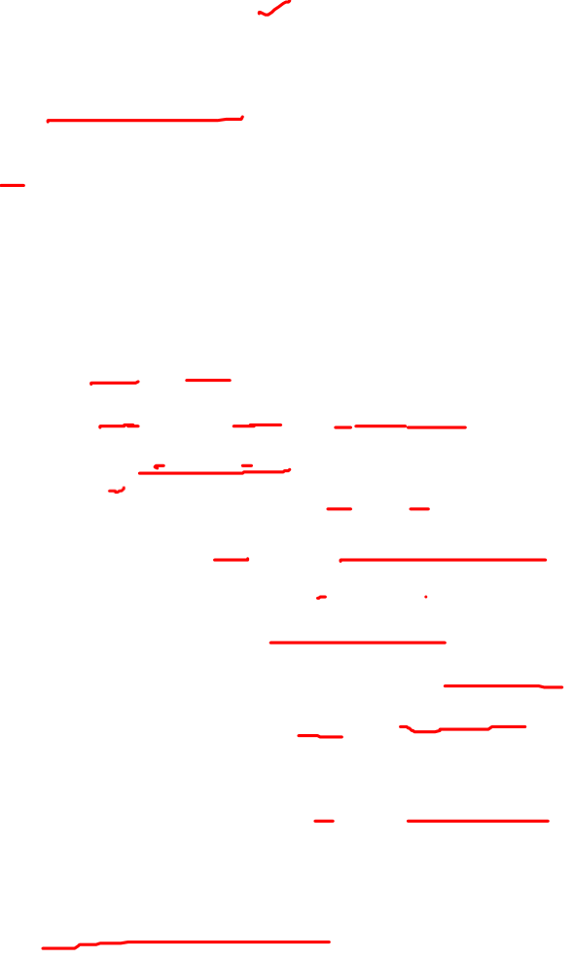
int main() {
int array[50];
int target;
cin>>target;//要查找的数
int i = 0;
while(cin>>array[i]){
i ++;
}
int idx = -1;//查找结果，如果找到，idx表示那个数的数组下标，如果没找到，idx为-1
int low = 0, high = i, middle = 0;
while(low < high) {
middle = (low + high)/2;
if(target == array[middle]) {
idx = middle;
break;
} else if(target < array[middle]) {
high = middle;
} else if(target > array[middle]) {
low = middle + 1;
}
}
cout<<idx<<endl;
return 0;
}
代码

Slide 5
高精度加法
求两个不超过200位的非负整数的和

Slide 6
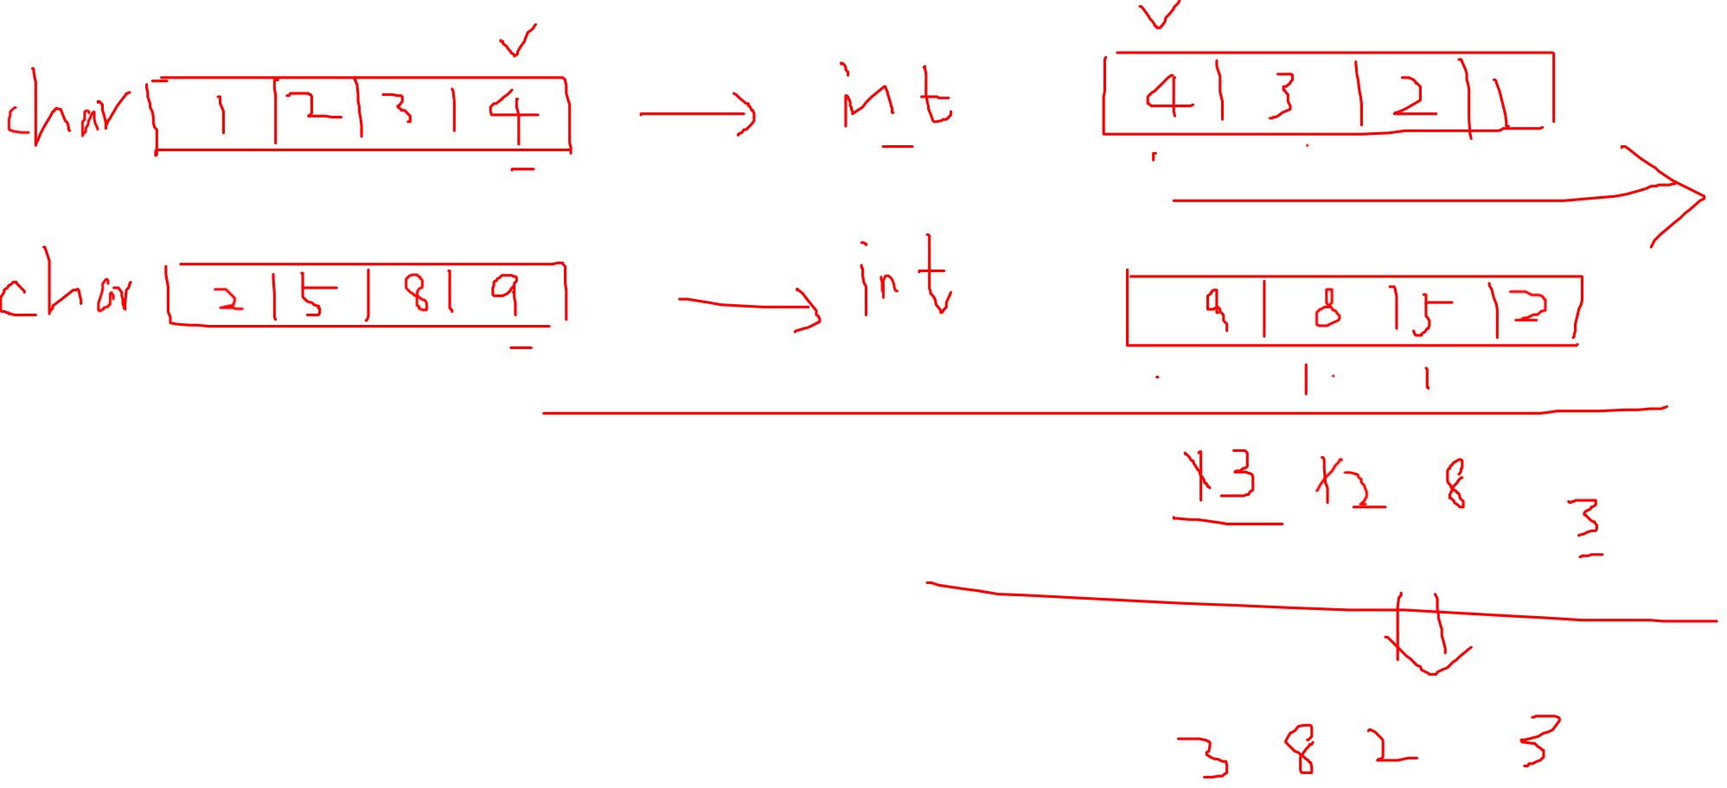
解题思路

Slide 7
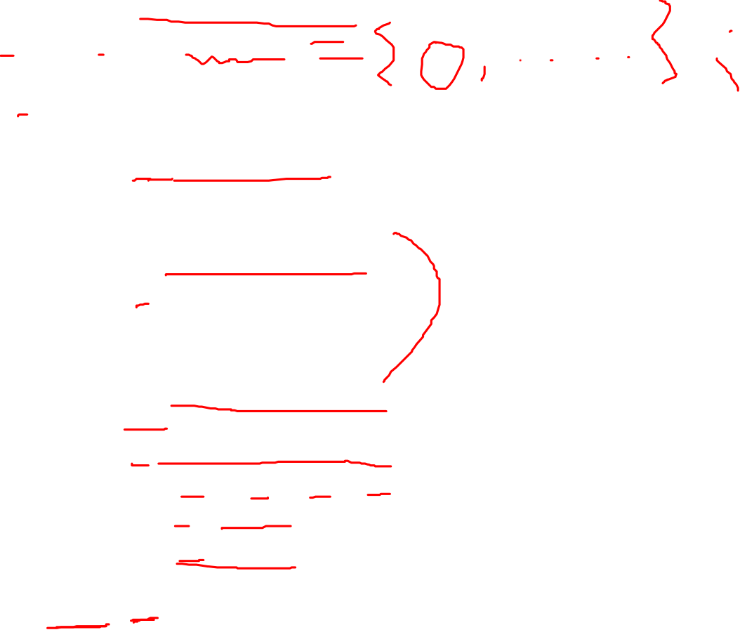
#include<iostream>
#include<cstring>
using namespace std;
const int maxn=100; //最多100位数
int a[maxn],b[maxn],c[maxn];
int la,lb,lc;
char s[maxn];
int main() {
cin>>s; //输入第一个数
la = strlen(s);
for(int i=0; i < la; i++)
a[la-i] = s[i] - 48;
cin>>s; //输入第二个数
lb=strlen(s);
for(int i=0; i < lb; i++)
b[lb-i] = s[i] - 48;
int i,x=0;
for(i=1; i <= la || i <= lb; i++) { //计算加法
c[i] = a[i] + b[i] + x;
x = c[i]/10;
c[i] %= 10;
}
c[i] = x;
lc = i;
代码

Slide 8
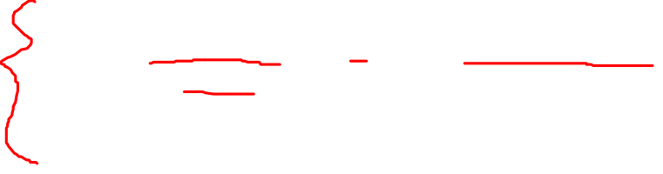
代码
while(c[lc] == 0 && lc > 1) //去掉多余的0
lc--;
for(int i = lc; i >= 1; i--) //逆序输出
cout<<c[i];
return 0;
}

Slide 9
高精度减法
求两个不超过200位的大整数的差

Slide 10
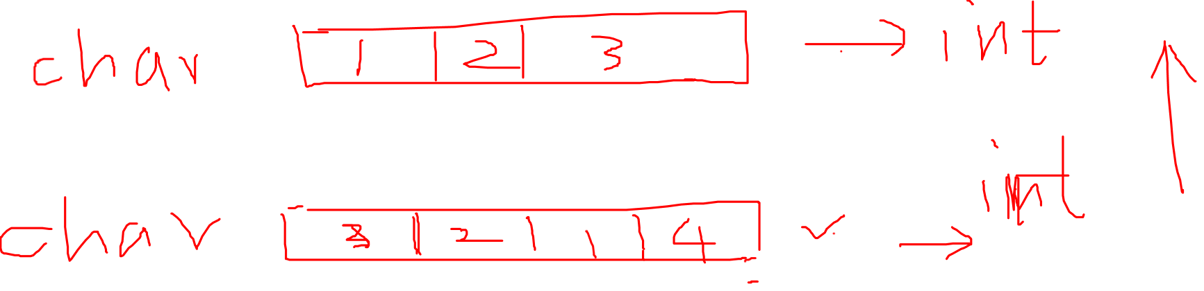
解题思路

Slide 11
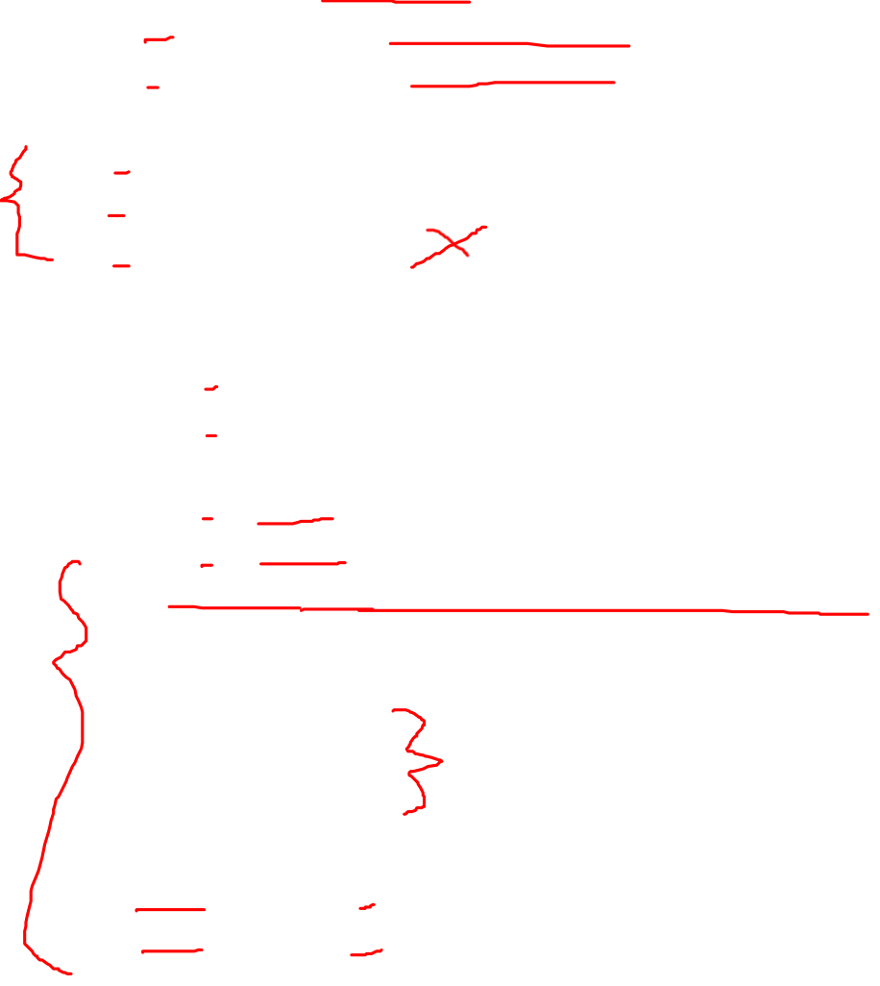
const int MAXN = 1e4+4;
char s1[MAXN] = {};//存储较大的数
char s2[MAXN] = {};//存储较小的数
char tmp[MAXN] = {};//交换用字符串
int a[MAXN] = {};//存储s1对应的数
int b[MAXN] = {};//存储s2对应的数
int c[MAXN] = {};//存储和B
int main() {
cin>>s1;
cin>>s2;//读入字符串
int lena = strlen(s1);
int lenb = strlen(s2);
if ((lena<lenb) || (lena==lenb && strcmp(s1,s2)<0)) {//判断最终的结果符号
cout<<"-"; //被减数小于减数，结果为负数
//交换数据
strcpy(tmp, s1);
strcpy(s1, s2);
strcpy(s2, tmp);
//更新长度数据
lena = strlen(s1);
lenb = strlen(s2);
}
代码

Slide 12
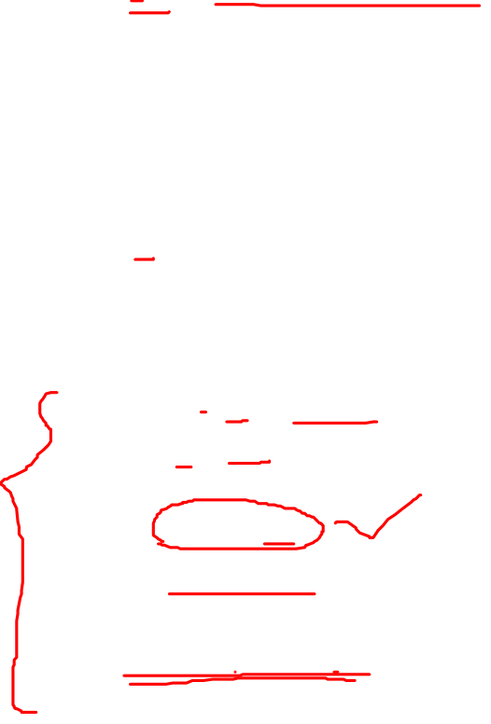
代码
//将字符串写入到数组A中
for (int i=0; i<lena; i++) {
//倒序写入
a[i] = s1[lena-i-1] - '0';
}
//将字符串写入到数组B中
for (int i=0; i<lenb; i++) {
//倒序写入
b[i] = s2[lenb-i-1] - '0';
}
//模拟竖式减法
for (int i=0; i<lena; i++) {
if (a[i]<b[i]) {
//有借位
a[i+1]--;
a[i] += 10;
}
c[i] = a[i] - b[i];
}

Slide 13
代码
//删除前导零
for (int i=lena-1; i>=0; i--) {
//因为我们是从索引 0 开始，所以最高位是保存在 len-1
if (0==c[i] && lena>1) {
//注意要有 lena>1 这个条件
lena--;
} else {
//第一个不是零的最高位，结束删除
break;
}
}
//逆序打印输出
for (int i=lena-1; i>=0; i--) {
cout<<c[i];
}
cout<<endl;
return 0;
}

Slide 14
高精度2的N次方
任意给定一个正整数N(N<=100)，计算2的N次方的值

Slide 15
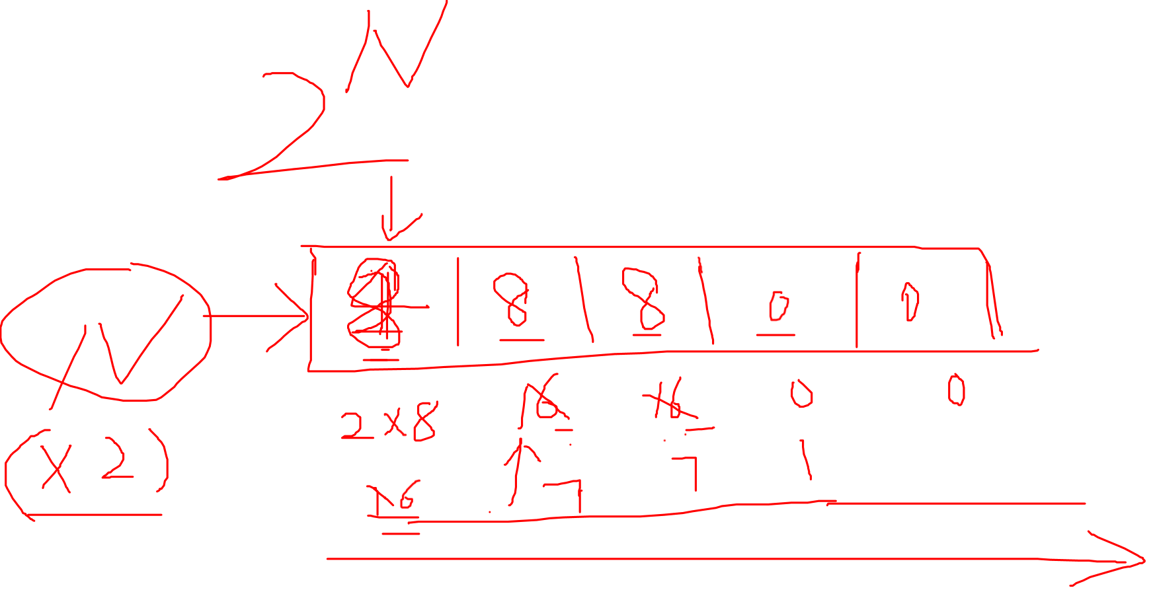
解题思路

Slide 16
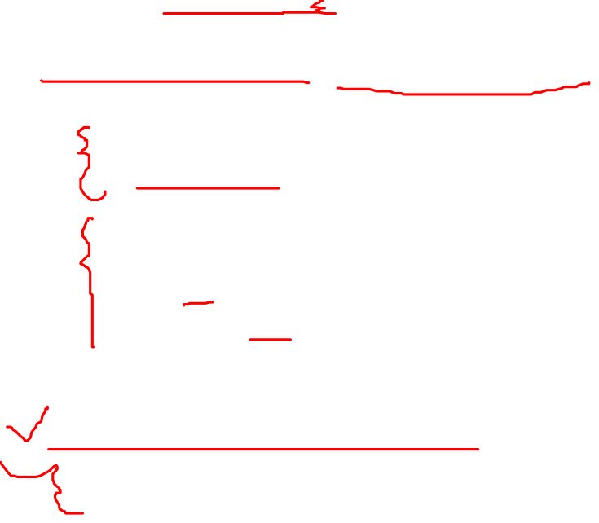
代码
#include <iostream>
using namespace std;
int main()
{
int n,i,j,res[100] = {1}; //2的0次方是1
cin>>n;
for(i = 0;i < n;i++) //循环N次，每次乘2
{
for(j = 0;j < 100;j++) //大数的每一位都乘2
res[j] *= 2;
for(j = 0;j < 99;j++)
{
res[j+1] += res[j] / 10; //判断进位
res[j] %= 10;
}
}
while(!res[j])j--; //去除多余的0
for(;j >= 0;j--)
cout<<res[j];
return 0;
}

Slide 17
高精度N的阶乘
求10000以内N的阶乘。

Slide 18
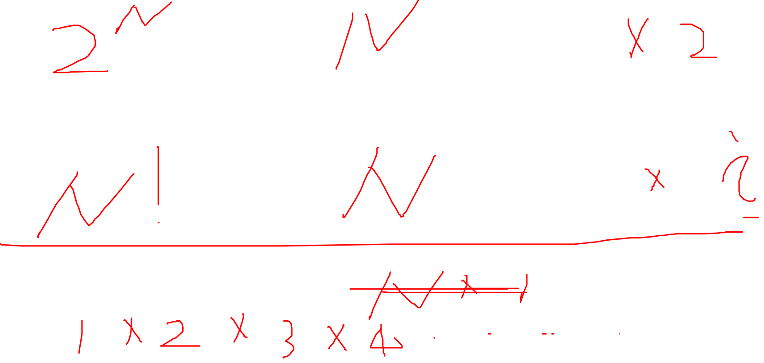
解题思路

Slide 19
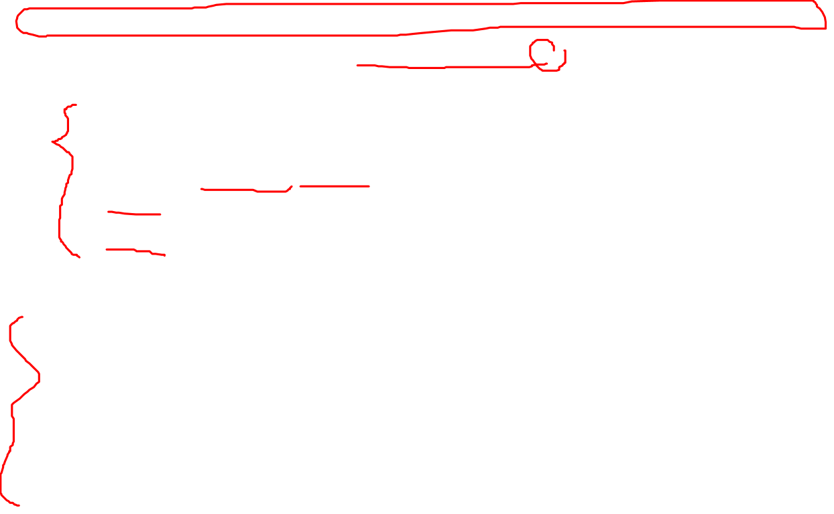
#include<iostream>
using namespace std;
int main(void) {
int n, j, temp; //j表示有多少位数字，temp用来算本位数字大小
int mod = 0; //余数（进位）
cin >> n;
int* arr = new int[10000] {1, 1}; //至少需要10000位数字，初始值为1
for (int i = 1; i <= n; i++) //循环n次，每次乘i
{
for (j = 1; j < 10000; j++) //大数的每一位都乘上i
{
temp = arr[j] * i + mod; //算出本位大小
mod = temp / 10; //算出进位大小
arr[j] = temp % 10; //算出本位上实际数字
}
}
for (j = 9999; j > 0; j--) //把数组中多余的0去掉
{
if (arr[j] != 0)
{
break;
}
}
代码

Slide 20

代码
while (j) //倒着输出，直到最后一项
{
cout << arr[j];
j--;
}
return 0;
}

Slide 21
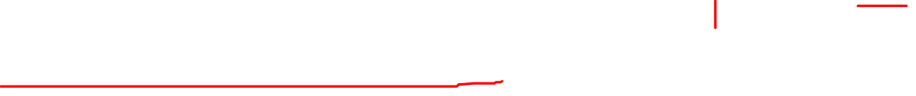
去掉字符串多余空格
输入一个字符串，其中有许多连续的空格，写程序过滤掉多余的空格，只留下一个空格。例如，”Hello world. This is C++”过滤之后变为”Hello world. This is C++”

Slide 22
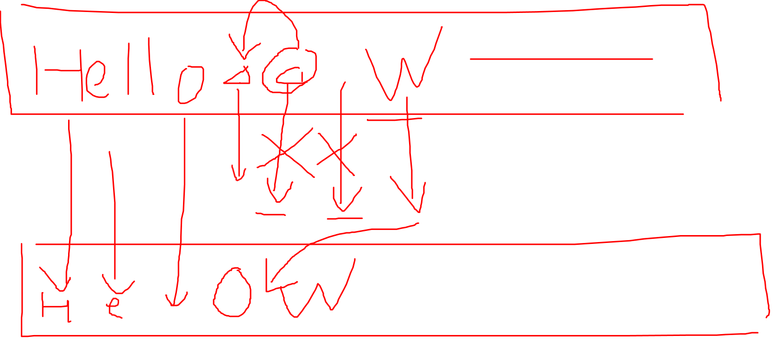
解题思路

Slide 23
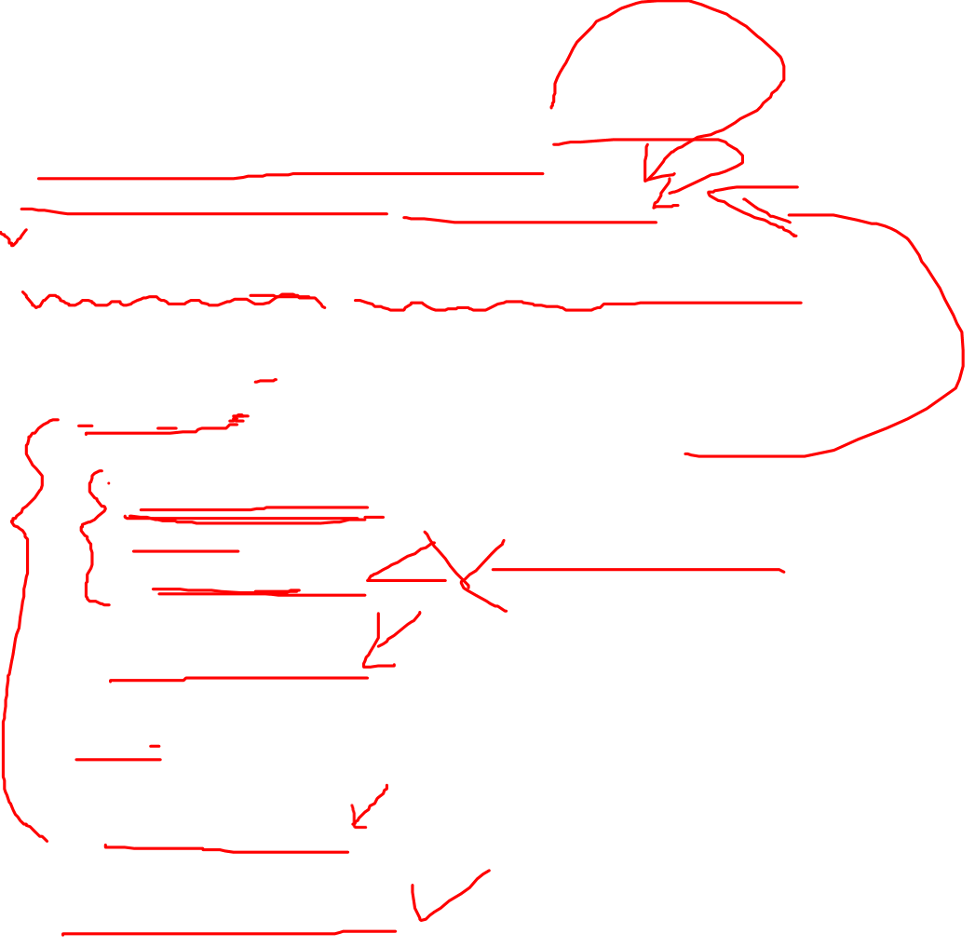
#include<iostream>
using namespace std;
#define MAX_LEN 100
int main (void) {
char str[MAX_LEN+1];//原字符串
char str1[MAX_LEN+1];//过滤后的字符串
gets(str);
int same_space=0; //标记上一个字符是不是空格
int i = 0, j = 0;
while(str[i] != '\0’) {
if (str[i]==‘ ‘) {
//进行清除多余的空格操作
if(same_space>0) {
i++;
continue;
}
same_space++;
}
else
{
same_space=0;
}
str1[j++] = str[i++];
}
代码

Slide 24
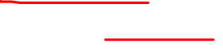
代码
str1[j]='\0';
cout<<str1;
return 0;
}

Slide 25
统计字符串中单词个数
输入一个字符串，以回车结束（字符串长度<=100）。该字符串由若干个单词组成，单词之间用一个或者多个空格隔开，写程序统计单词的个数。

Slide 26
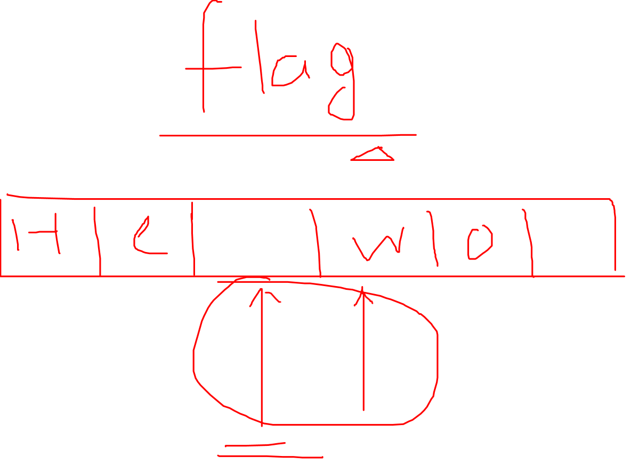
解题思路

Slide 27
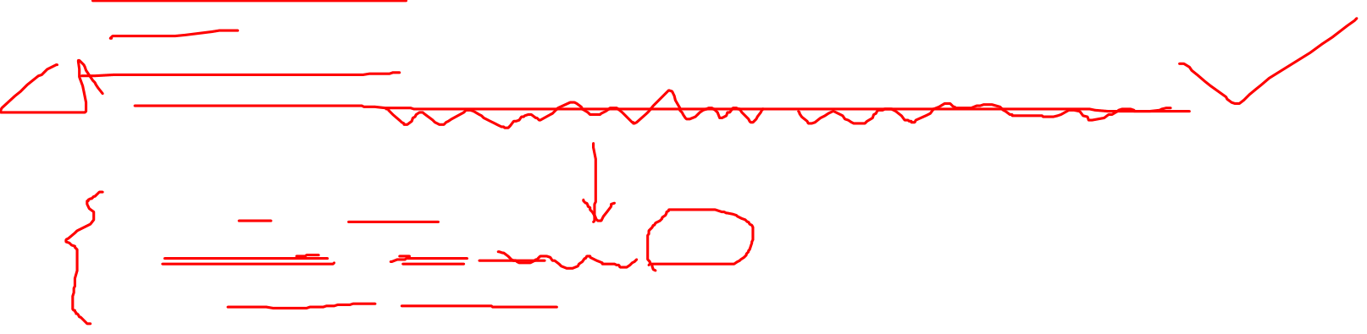
代码
#include <iostream>
#include <cstdio>
#include <cstring>
using namespace std;
int main() {
char str[100001];
gets(str);
int length = strlen(str);
bool flag = false; //false表示上一个字符是空格，true表示上一个字符不是空格
int cnt = 0;
for (int i = 0; i < length; i++) {
if (isalpha(str[i]) && !flag) { flag = true; cnt++; }
else if (str[i] == ' ') { flag = false; }
}
cout << cnt << endl;
return 0;
}

Slide 28
字符串中最长单词长度
输入一个字符串，以回车结束（字符串长度<=100）。该字符串由若干个单词组成，单词之间用一个或者多个空格隔开，写程序计算最长单词的长度。

Slide 29
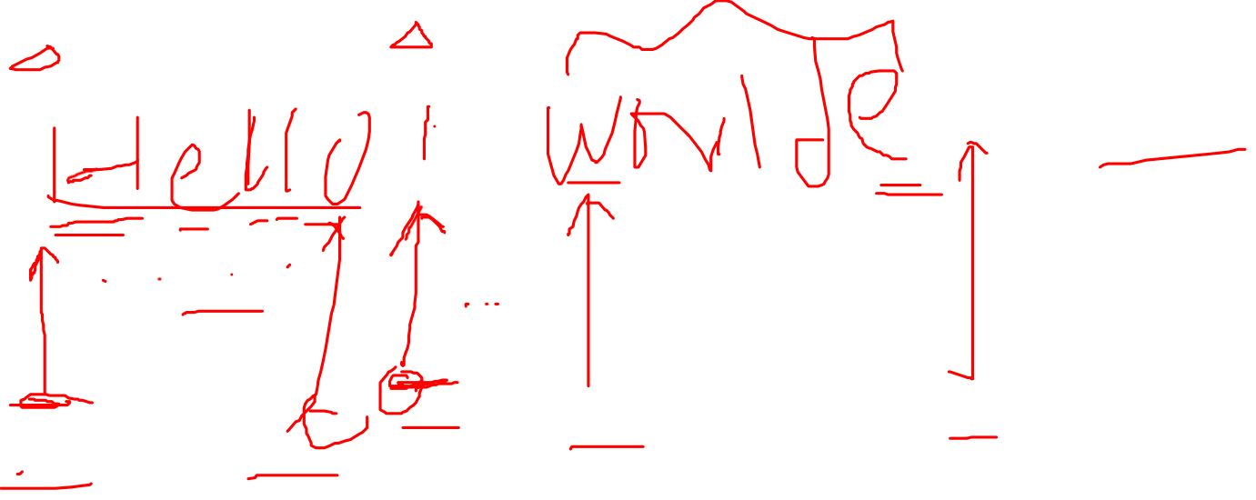
解题思路

Slide 30
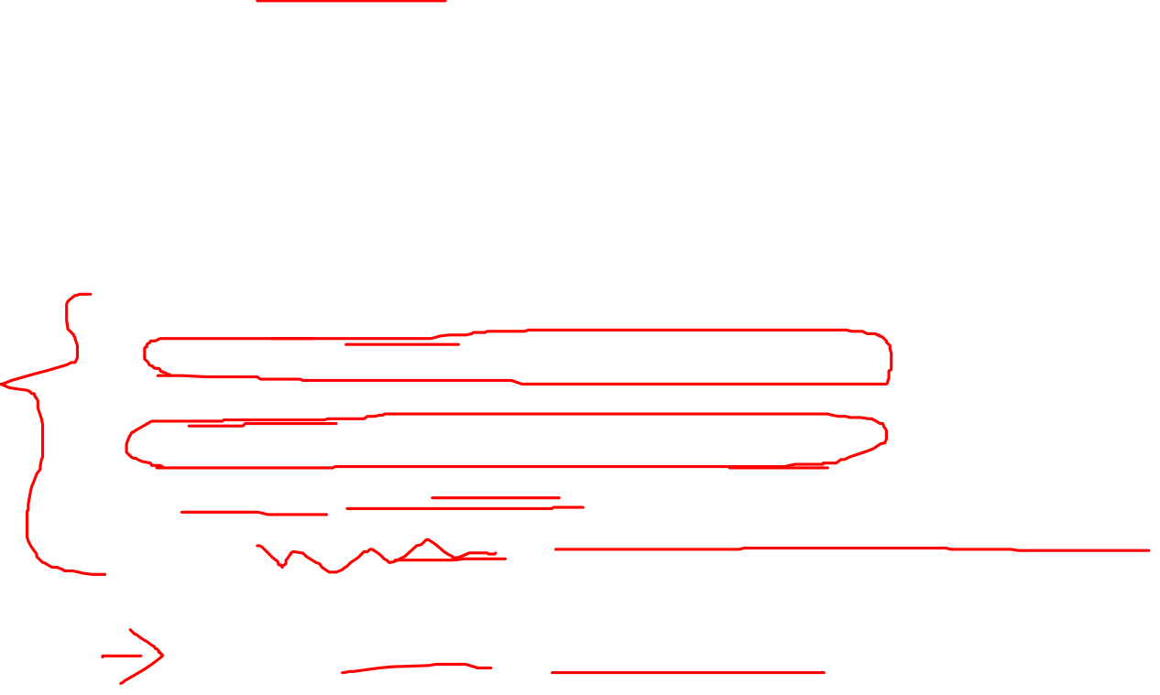
#include <iostream>
#include <cstdio>
#include <cstring>
using namespace std;
int main() {
char str[100001];
gets(str);
int curr_len, curr_start, max_start;
int idx = 0;
int max_len = 0;
int length = strlen(str);
while (idx < length) {
while (str[idx] == ' ' && idx < length) idx++;
curr_start = idx;
while (str[idx] != ' ' && idx < length) idx++;
curr_len = idx - curr_start;
if (curr_len > max_len) { max_len = curr_len; max_start = curr_start; }
}
for (int i = max_start; i < max_start + max_len; i++) { putchar(str[i]); }
return 0;
}
代码

Slide 31
字符串中的单词反转
输入一个句子，将句子中的每一个单词翻转后输出。例如，输入Hello World，输出olleH dlroW。

Slide 32
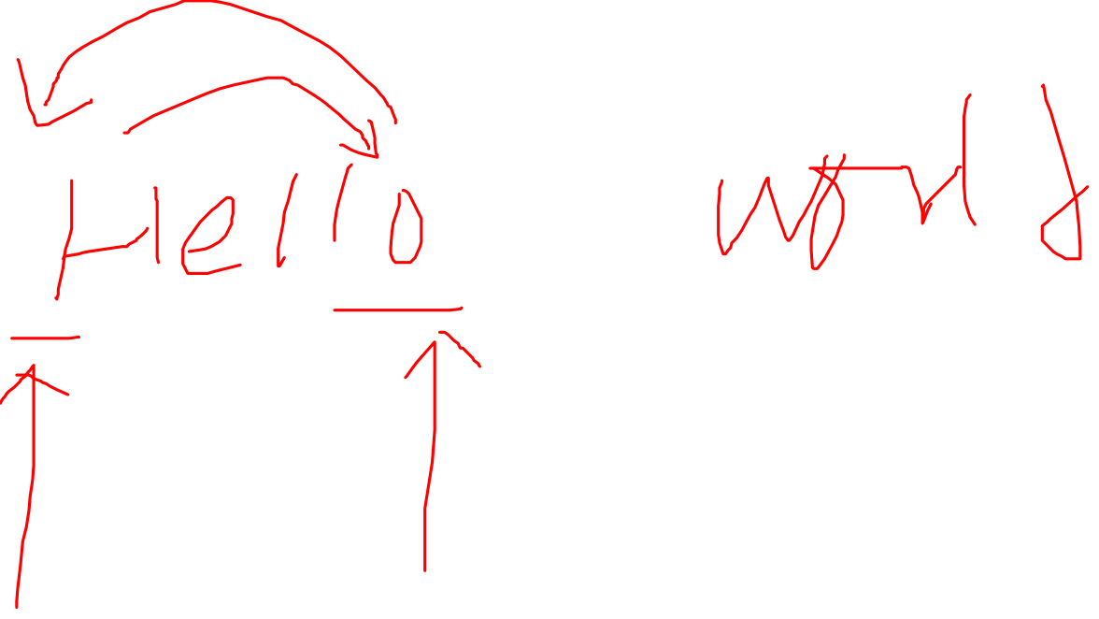
解题思路

Slide 33
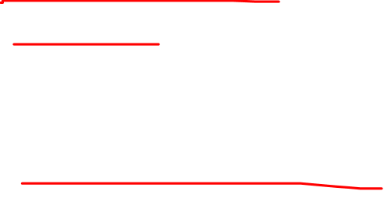
代码
#include <iostream>
#include <cstdio>
#include <cstring>
int main() {
using namespace std;
char str[100001];
gets(str);
char tmp;
int pos_low, pos_high;
int length = strlen(str);
int i = 0;

Slide 34
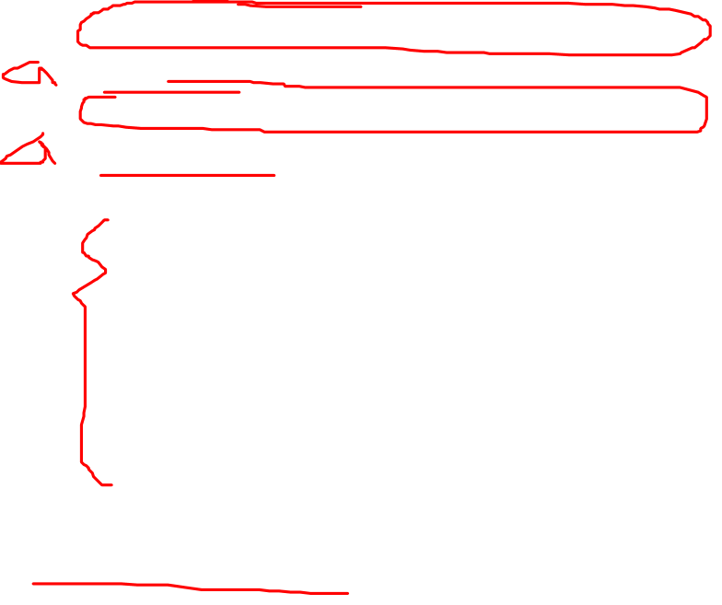
代码
while (i < length) {
while (str[i] == ' ' && i < length) i++;
pos_low = i;
while (str[i] != ' ' && i < length) i++;
pos_high = i - 1;
while (pos_low < pos_high) {
tmp = str[pos_low];
str[pos_low] = str[pos_high];
str[pos_high] = tmp;
pos_low++;
pos_high--;
}
}
cout << str;
return 0;
}

